Slide 1
L’Index de l’égalité professionnelle dans les entreprises de 50 à 249 salariés
Site Saint-Laurent-du-Maroni Antenne Emploi et section d’Inspection du Travail :10, rue du bac - BP 24 –97320 Saint Laurent du Maroni Téléphone : 05 94 34 08 66 Fax : 05 94 34 42 38
Site de Kourou Section d’Inspection du Travail CV 7, quartier Simarouba, place Condamine BP 710 - 97387 Kourou Téléphone : 05 94 32 74 95 Fax : 05 94 32 59 89
Direction – Pôle 3E (Economie-Entreprises –Emploi) 859, rocade de Zéphir CS 46009 97300 Cayenne Cedex Téléphone : 05 94 29 53 53 Fax : 05 94 29 53 66
Direction générale du travail Dieccte de Guyane

Slide 2
L’égalité professionnelle: ses différents aspects : une action prioritaire du gouvernement, une question de justice sociale et de performance des entreprises .
Ses principes : des dispositions du code du travail
la lutte contre les discriminations
à travail égal salaire égal
Moyen pour y parvenir : l’index de l’égalité professionnelle
Obligation de négociation
Obligation de publicité
Obligation d’être couvert par un accord ou plan d’action
Obligation de réduire les écarts
Sanctions des obligations de moyens et de résultats

Slide 3
la lutte contre les discriminations
Interdiction de mentionner le sexe sur les offres d’emploi (L.1142-1)
Interdiction de prendre en considération le sexe en matière d’embauche, de mutation et de résiliation du contrat de travail (L.1142-1)
Interdiction de prendre en considération le sexe en matière de rémunération, de formation, d’affectation, de qualification, de classification, de promotion (L.1142-1)
Nul ne doit subir d’agissement sexiste ayant pour objet ou pour effet de porter atteinte à sa dignité ou de créer un environnement intimidant, hostile, dégradant, humiliant ou offensant (L. 1142-2-1)
à travail égal salaire égal L. 3221-2 : Tout employeur assure, pour un même travail ou pour un travail de valeur égale, l’égalité de rémunération entre les femmes et les hommes

Slide 4
l’index « égalité professionnelle » ? (D’une obligation de moyen vers un obligation de résultat)
Un outil qui permet de mesurer puis corriger les écarts de salaires entre les femmes et les hommes :
- 1) Calcul de quatre indicateurs pour « mesurer » l’égalité salariale
- 2) Obtention d’une note sur 100 points
- 3) si l’entreprise obtient moins de 75 points, elle doit définir des mesures correctives
- La note est publiée et transmise au CSE et à la Dieccte
- des sanctions sont prévues en l’absence de publication et/ou de mise en place de mesures correctives

Slide 5
4 indicateurs Obligation au 1er mars 2020 pour les entreprises de 50 à 249 salariés
L’index égalité professionnelle : Comment le mettre en place ?
1) l’écart de rémunération moyen entre les femmes et les hommes : 0 à 40 points
2) l’écart de taux d’augmentations individuelles entre les femmes et les hommes : 0 à 35 points
3) le pourcentage de salariées ayant bénéficié d’une augmentation dans l’année suivant leur retour de congé de maternité : 0 ou 15 points
4) parité parmi les dix salariés ayant perçu les plus hautes rémunérations : 0 à 10 points
1 barème
Note finale sur 100 points , en dessous de 75 points : plan d’action ou accord à mettre en place

Slide 6
1) L’ écart de rémunération moyen entre les femmes et les hommes : 0 à 40 points
Constituer des groupes en croisant la tranche d’âge et la CSP
Calculer le total des effectifs retenus en prenant en compte uniquement les groupes valables.
Calculer, pour chacun des groupes constitués, la rémunération moyenne des femmes et des hommes
Appliquer le seuil de pertinence
5. Calculer l’écart pondéré pour chacun de ces groupes

Slide 7
1) L’ écart de rémunération moyen entre les femmes et les hommes
L’employeur peut décider, après consultation du comité social et économique (CSE), de répartir les salariés par niveau ou coefficient hiérarchique ou toute autre méthode de cotation des postes plutôt que par CSP
Si l’effectif retenu (groupes valables) est inférieur à 40% des effectifs totaux, ce premier indicateur, qui compte pour 40% de la note, n’est pas calculable et l’Index non plus. Les autres indicateurs doivent toutefois être calculés.

Slide 8
2) L’écart de taux d’augmentations individuelles entre les femmes et les hommes : 0 à 35 points
Pour calculer cet indicateur, l’employeur procède à 2 calculs:
L’écart de taux d’augmentations
L’écart en nombre de salariés
Nota : l'indicateur n'est pas calculable si aucune augmentation individuelle n'est intervenue au cours de la période annuelle de référence, ou si l’effectif servant de base au calcul ne comporte pas au moins 5 femmes et 5 hommes. Dans ce cas l’index ne sera pas non plus calculable.
1. Calculer le pourcentage de femmes et le pourcentage d’hommes augmentés au cours de la période de référence,
toutes CSP confondues.
2. Soustraire le taux (en pourcentage) d’augmentations des femmes à celui des hommes.
3. Multiplier l’écart de taux d’augmentations calculé au paragraphe 2) par le nombre de femmes, ou le nombre d’hommes servant de base au calcul de l’indicateur, en choisissant le plus petit de ces deux nombres.
4. Appliquer le barème à l’écart en points de pourcentage et à l’écart en nombre de salariés.
5. Retenez le résultat correspondant au nombre de points le plus élevé.
Si l’écart constaté sur les augmentations individuelles mis en évidence par cet ’indicateur est en faveur des femmes, alors la note maximale de 35 points est attribuée ( les écarts de taux d’augmentation observés sont assimilés à une politique de rattrapage adaptée volontaire ou involontaire).

Slide 9
3) Pourcentage de salariées ayant bénéficié d’une augmentation dans l’année suivant leur retour de congé de maternité : 0 à 15 pts
Rappel article L. 1225-26 : En l'absence d'accord collectif de branche ou d'entreprise plus favorable, une salariée de retour de congés maternité bénéfice des augmentations générales et de la moyenne des augmentations individuelles perçues par les salariés relevant de la même catégorie professionnelle durant la durée
du dit congé.
L'indicateur correspond au ratio entre le nombre de femmes et le nombre d’hommes ayant reçu une augmentation parés être revenues de congé maternité
Si ce ratio ne vaut pas 100%, alors le résultat à l'indicateur est de 0/15.

Slide 10
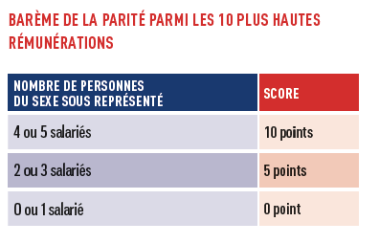
4° Parité parmi les dix salariés ayant perçu les plus hautes rémunérations : 0 à 10 points
L’indicateur permet d’apprécier la parité parmi les dix plus hautes rémunérations de l’entreprise.
L’indicateur est le plus petit des deux nombres entre le nombre de femmes et le nombre d’hommes parmi les salariés ayant perçu les 10 plus hautes rémunérations.

Slide 11
Index et indicateurs non calculables
L’addition des points obtenus par l’entreprise en application du barème sur chaque indicateur permet de déterminer le niveau de résultat global de l’entreprise, sur un total de 100 points.
Les indicateurs ne sont pas calculables :
Si les effectifs pris en compte dans le calcul de l’indicateur 1 sur l’écart de rémunération sont inférieurs à 40% des effectifs de l’entreprise, l’indicateur n’est pas calculable et de ce fait, l’Index ne pourra être calculé cette année-là.
Si aucune augmentation individuelle n’est intervenue au cours de la période de référence annuelle considérée ou que l’entreprise ne comporte pas au moins cinq femmes et cinq hommes, l’indicateur n’est pas calculable et de ce fait, l’Index ne pourra être calculé cette année-là.
S’il n’est pas possible de calculer l’indicateur «maternité » celui-ci est neutralisé et le nombre de points obtenus pour l’Index est ramené sur 100 proportionnellement.
Les indicateurs calculables doivent représenter au moins 75 points de l’Index sinon celui-ci n’est pas calculable pour l’année concernée.

Slide 12
Les mesures de publicité et de correction
Site internet
CSE - Inspection du travail
Mesures de correction

Slide 13
L’obligation de publication et de transmission
Chaque année, avant le 1er mars, les entreprises devront :
Publier leur Index sur leur site Internet (à défaut en informer les salariés par tout moyen)
Mettre à disposition du CSE, via la base de données économiques et sociales, les résultats de chacun des indicateurs et la note globale, accompagnés de toutes explication utile.
Communiquer à la DIRECCTE les résultats de chacun des indicateurs et la note globale. Cette transmission se fait via le site internet du ministère.
Même si l’index n’est pas calculable, les indicateurs calculés doivent être transmis au CSE et à la DIRECCTE.

Slide 14
Le niveau de résultat minimal et les mesures de correction
Si l’entreprise obtient moins de 75 points sur 100, elle doit définir les mesures de correction, le cas échéant en allouant une enveloppe de rattrapage salarial, afin d’obtenir un index supérieur ou égal à 75 dans un délai de 3 ans à compter de la publication de l’Index.
Ces mesures seront définies :
dans le cadre de la négociation relative à l’égalité professionnelle
ou, à défaut d’accord, par décision unilatérale de l’employeur et après consultation du CSE.

Slide 15
Les sanctions encourues
Sanction des obligations de moyens, en cas de défaut de publication, de négociation ou de mesures correctives
Absence de couverture par un accord relatif à l’égalité professionnelle
Absence de publication de l’index de l’égalité entre les femmes et les hommes
Absence de définition des mesures de correction en cas de note inférieure à 75 (si l’index est calculable)
Sanction de l’obligation de résultat, si Index est inférieur à 75 points pendant 3 années consécutives
Pénalité financière jusqu’à 1% de la masse salariale
Pour la sanction des obligations de moyens, mise en demeure avec délai préalable à pénalité d’1 mois minimum
Pour la sanction de l’obligation de résultat, principe du contradictoire

Slide 16
L’accompagnement proposé par le ministère du travail et la Dieccte
Calculateur-simulateur en ligne
Foire aux questions
Référents égalité
Accompagnement des entreprises

Slide 17
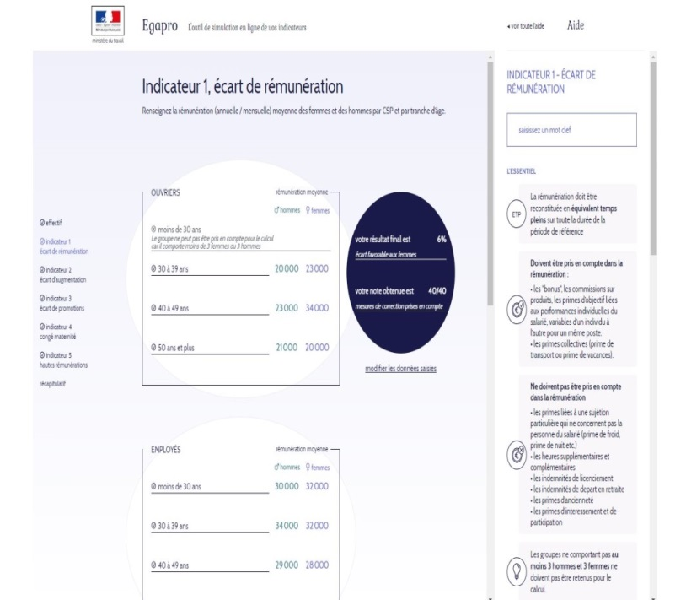
Calculateur – simulateur : index-egapro.travail-emploi.gouv.fr
à partir du 5 novembre 2019
Calcul par CSP ou autres catégories
Aide enrichie à chaque étape

Slide 18
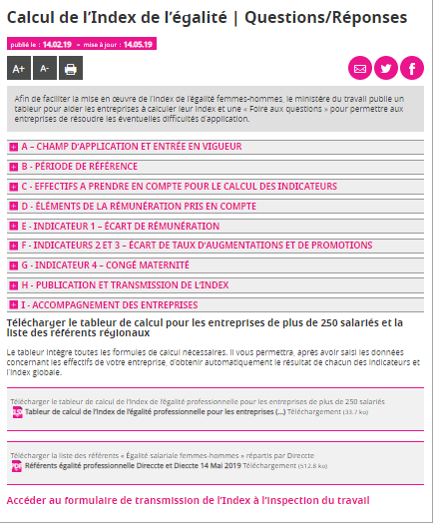
FAQ sur travail-emploi.gouv.fr
75 questions et réponses enrichies régulièrement
Effectifs et éléments de rémunération à prendre en compte, modalités de calcul des indicateurs, modalités de publicité….

Slide 19
L’accompagnement des entreprises : plusieurs dispositifs complémentaires, qui s’articulent
ENTREPRISE
Référents : l'expertise juridique
Les ambassadeurs : la pédagogie générale, sens de la réforme, les belles initiatives
La hotline : pour remplir son index, saisir dans l'outil
Les réunions et ateliers : l'opérationnel

Slide 20
Index de l’égalité professionnelle : les Textes
Loi Liberté de choisir son avenir professionnel n°2018-771 du 5 septembre 2018 : nouvelles obligations pour les entreprises d’au moins 50 salariés relatives à la mesure et à la publication de leurs écarts de salaires.
Décret n°2019-15 du 8 janvier 2019 : modalités de calcul de l’index et d’application de la pénalité sur les résultats.
Arrêté du 31 janvier 2019 publié le 21 février 2019 : modalités de transmission de l’index et des indicateurs à la DIECCTE.
Décret n° 2019-382 du 29 avril 2019 sur les pénalités sur les obligations de moyens

Slide 21
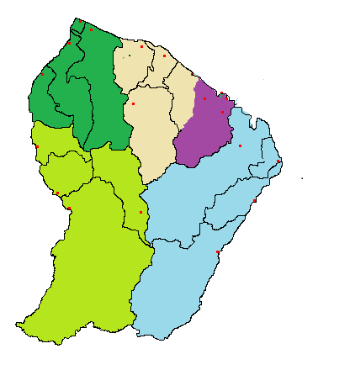
Direction générale du travail – Dieccte de Guyane
+ d’info : travail-emploi.gouv.fr
france-lise.aristarque@dieccte.gouv.fr
05 94 29 53 85
emmanuel.loiseau@dieccte.gouv.fr
05 94 29 70 82
Merci de votre attention

